Slide 1


МБДОУ «Детский сад №6» города Сосновый Бор
Проект в средней группе
Воспитатель:
Таткова Наталия Николаевна

Slide 2

Тип проекта:
исследовательский, краткосрочный
в рамках лексической темы
«Комнатные растения»
Участники: воспитатели, дети.

Slide 3
Проблема:
недостаточные знания детей
о комнатных растениях,
отсутствие разнообразия
цветущих растений в группе.

Slide 4
Цель: пополнить знания детей о комнатных
растениях и формирование основ
экологической культуры
Задачи:
познакомить с многообразием цветущих комнатных растений;
научить правильно ухаживать за комнатными растениями;
создавать условия для поисковой деятельности детей;
воспитывать бережное отношение ко всему живому;
привлекать родителей и детей к разнообразным видам
деятельности в ходе реализации проекта;
пополнить состав цветущих комнатных растений группы.

Slide 5
Ожидаемые результаты:
Создание в группе необходимых условий по ознакомлению детей с многообразием комнатных растений:
1) Оформление альбома «Комнатные растения»;
2) Подбор стихов, загадок.
3) Оформление мнемотаблиц «Что нужно для роста
растений», «Как ухаживать за растениями», «Орудия
труда по уходу за растениями».
Заинтересованное отношение детей к поисковой деятельности.
Более бережное отношение детей к растительному миру.
Активное участие родителей в реализации проекта.

Slide 6
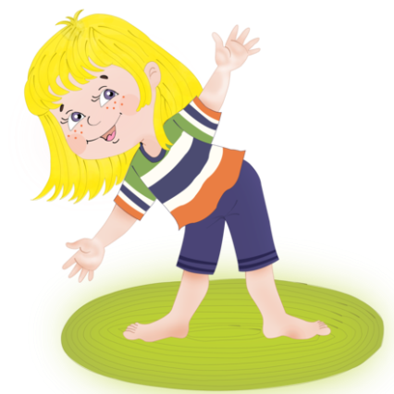
Утренняя зарядка
1. Я в землю семечком попал
И вдруг цветком красивым стал.
И.п. полный присед, сгруппироваться; 1- встать потянуться вверх,
руки на пояс; 2-и.п. (5-6 раз)
2. Я выше к солнцу потянулся
И лепестками лучиков коснулся.
И.п. о.с. руки вдоль туловища; 1- руки через стороны вверх, встать на
носочки; 2-и.п. (5-6 раз)
3. Я поглядел по сторонам,
И много я цветов увидел там.
Они такие же, как я,
Они, они мои друзья.
И.п. ноги на ширине, руки на поясе; 1- поворот в правую сторону, правую руку
в сторону; 2-и.п. 3-4- то же в левую сторону; ( 5-6 раз)
4. А ветерок меня качает,
И вправо влево наклоняет.
И.п. то же; наклоны туловища вправо, влево; (5-6 раз)
5. Я с ветерком люблю играть,
И ниже, ниже стебелёк свой наклонять.
И.п. то же; 1- наклон туловища вперёд, руки вперёд; наклонить туловище
ниже пальцами рук коснуться носочков ног; 2-и.п. (5-6раз)
6. А бабочка красавица садится на меня,
Я рад своим друзьям всегда.
И.п. о.с. руки в стороны; 1- полный присед, руки на колени; 2-и.п. (5-6 раз)
7. Гостей люблю я принимать.
И вкусною пыльцою угощать.
И.п. то же; прыжки; (10раз)

Slide 7
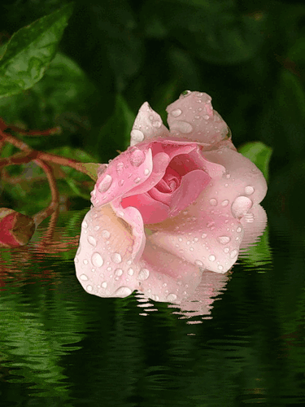
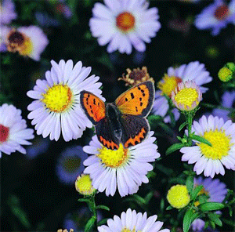
Физкультминутки
Наши нежные цветки
Распускают лепестки.
Ветерок чуть дышит,
Лепестки колышет.
Наши алые цветки
Закрывают лепестки.
Тихо засыпают,
Головой качают
Спал цветок и вдруг проснулся,
Больше спать не захотел.
Шевельнулся, потянулся,
Взвился вверх и полетел.
Солнце утром лишь проснётся,
Бабочка кружит и вьётся.

Slide 8
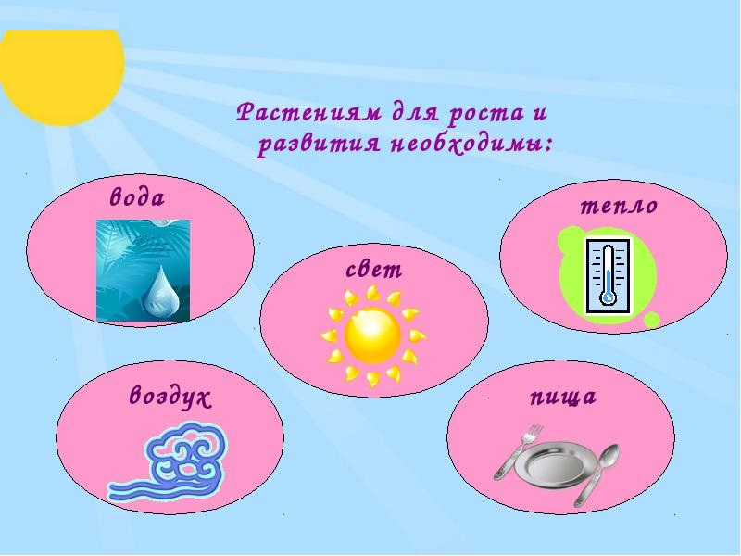

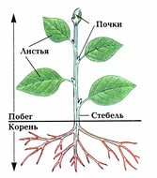
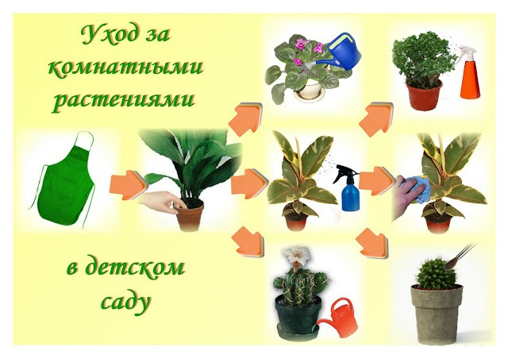
Беседы:
Строение комнатного цветка.
Что необходимо растению для роста?
Как ухаживать за комнатным растением?

Slide 9






Чтение и рассматривание книг и альбомов

Slide 10
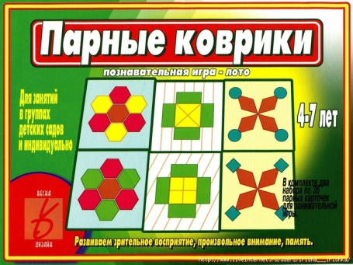

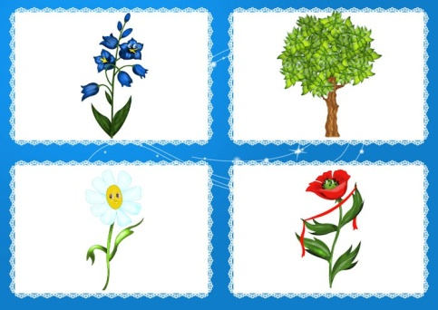



Дидактические игры:
« Собери цветок»,
«Найди такое же растение»,
«Какого цветка не стало?»,
«Собери букет»,
«Четвертый лишний»,
«Украсим комнату»,
«Найди такой же»,
«Найди растение по названию».

Slide 11

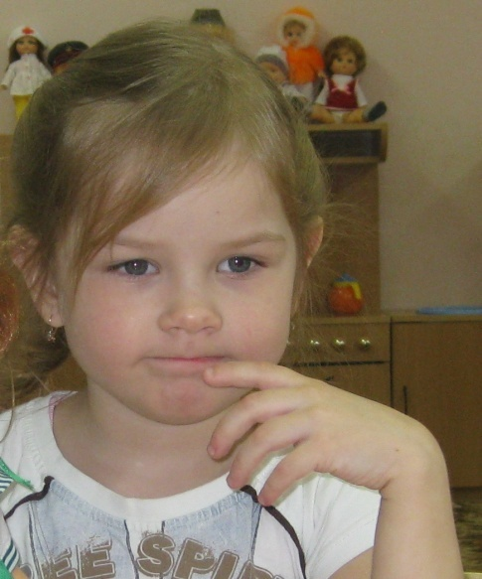
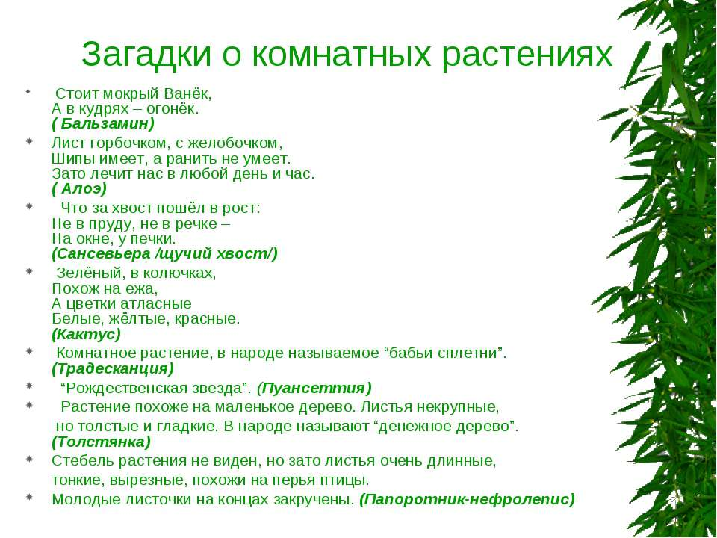
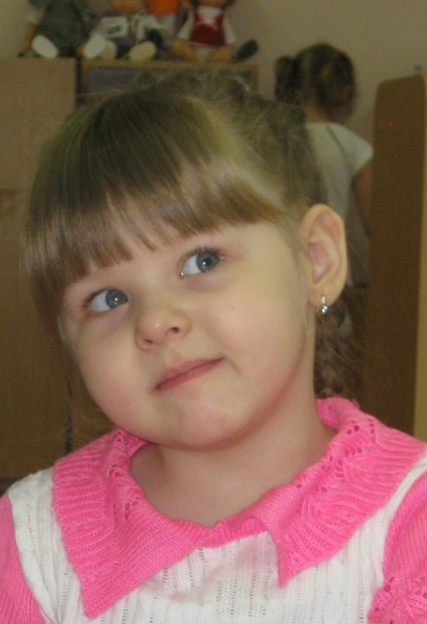
Загадки

Slide 12




Чтение стиховорений

Slide 13
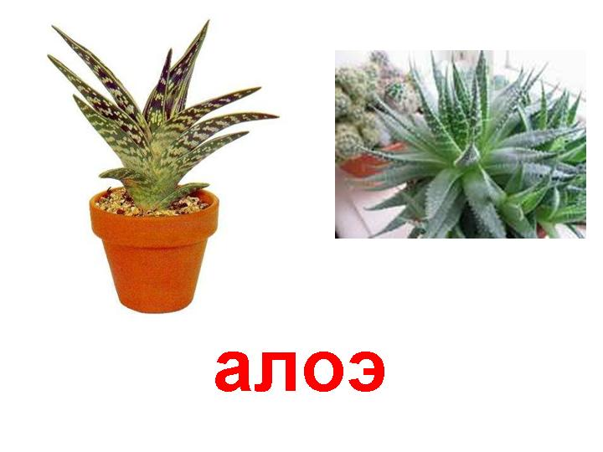


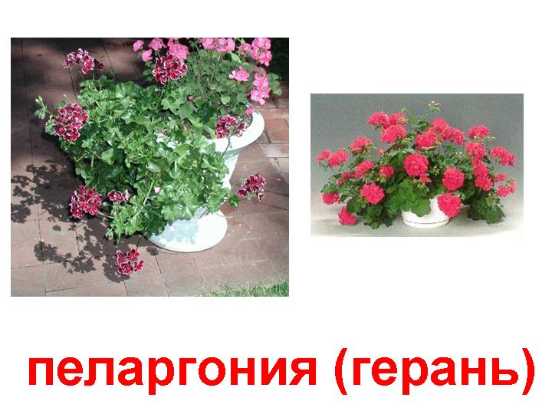
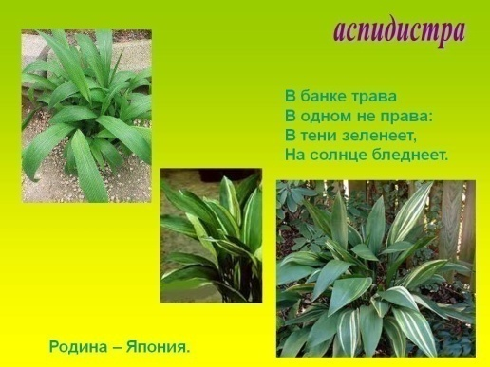

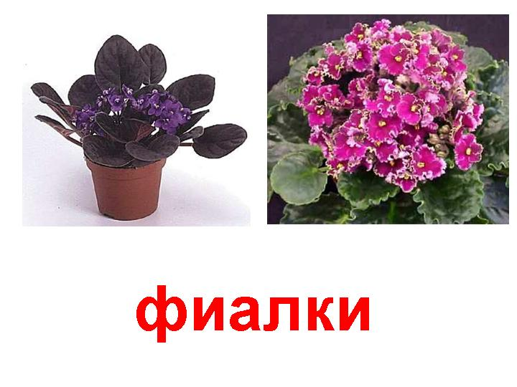

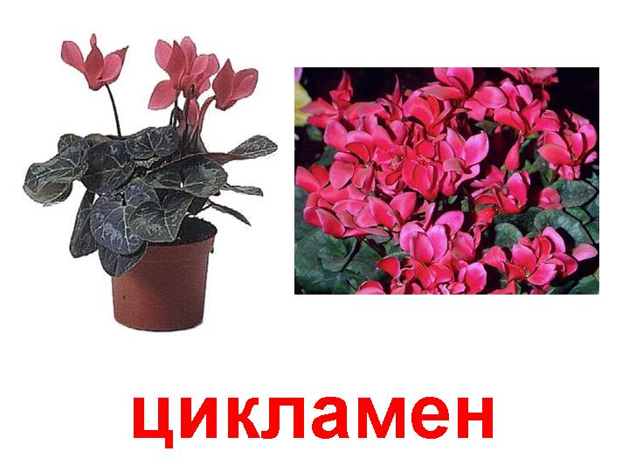
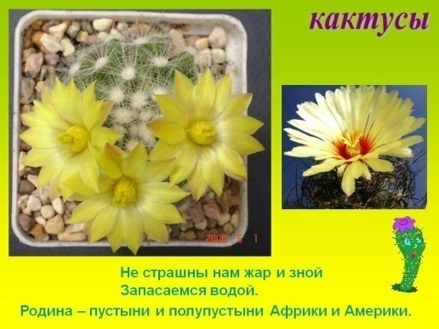
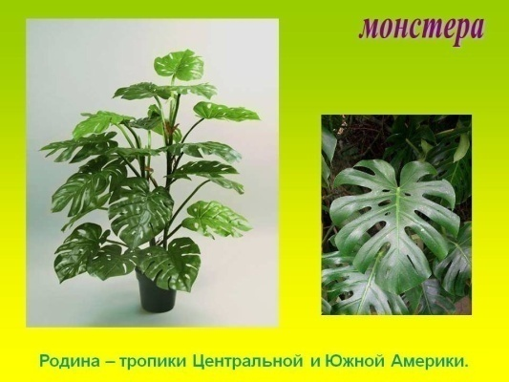
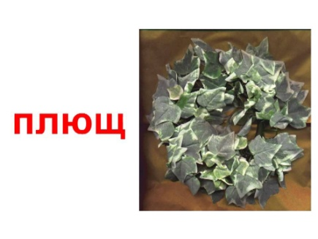
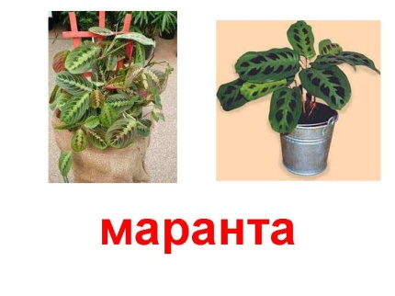
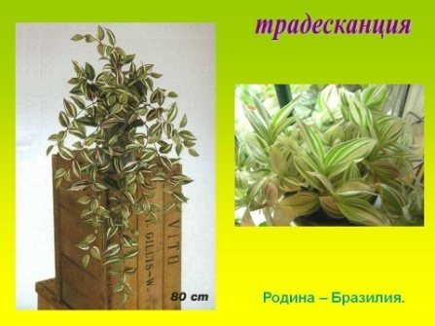
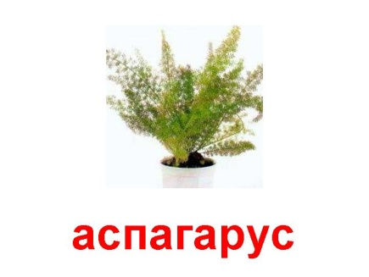
Создание альбома о комнатных растениях

Slide 14
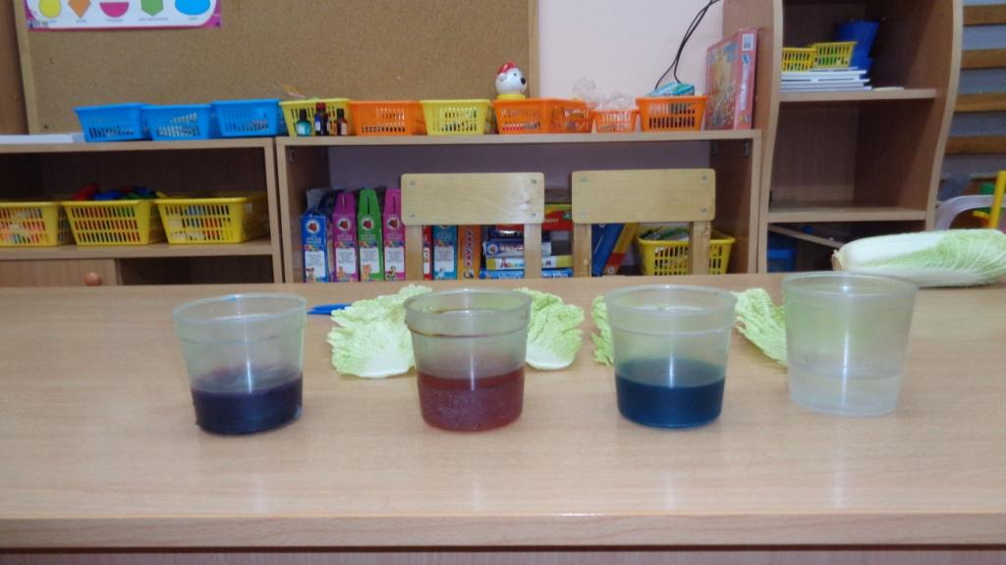
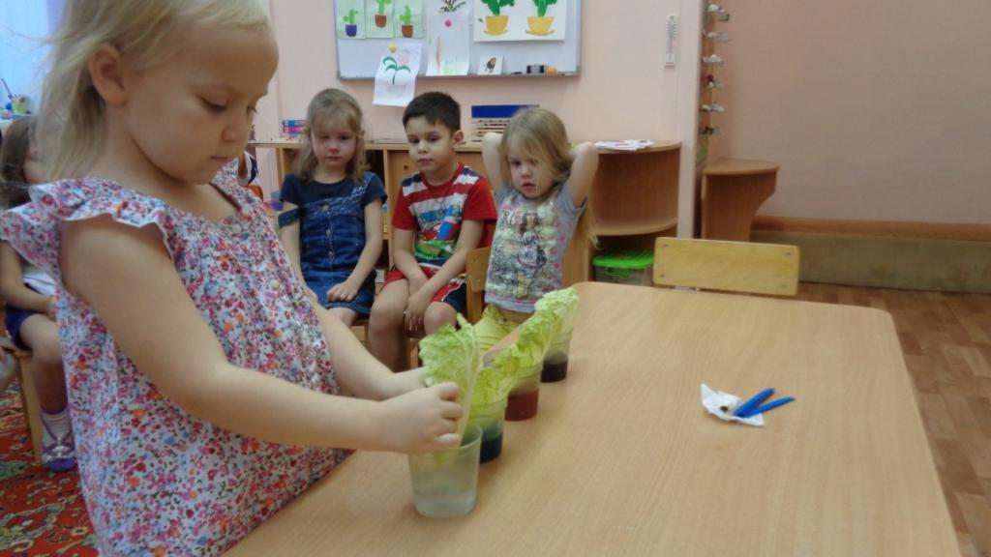

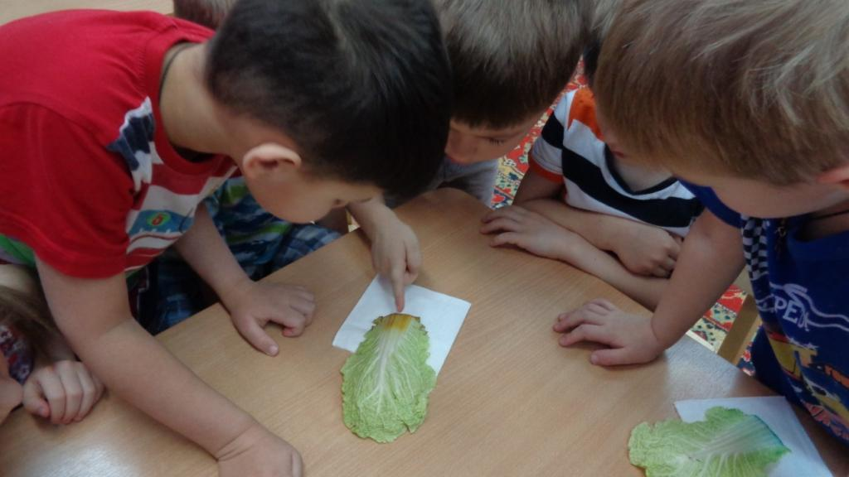

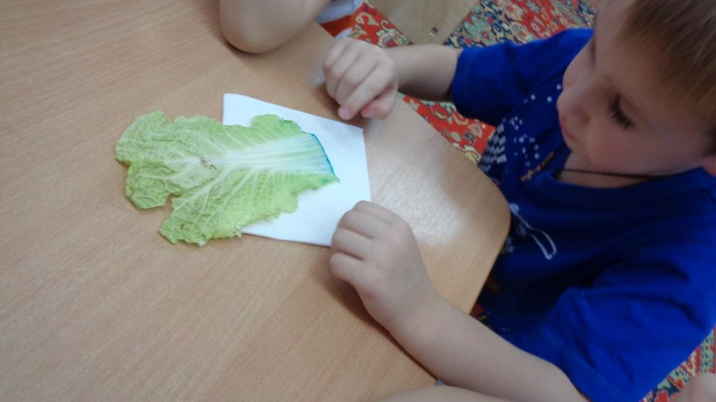
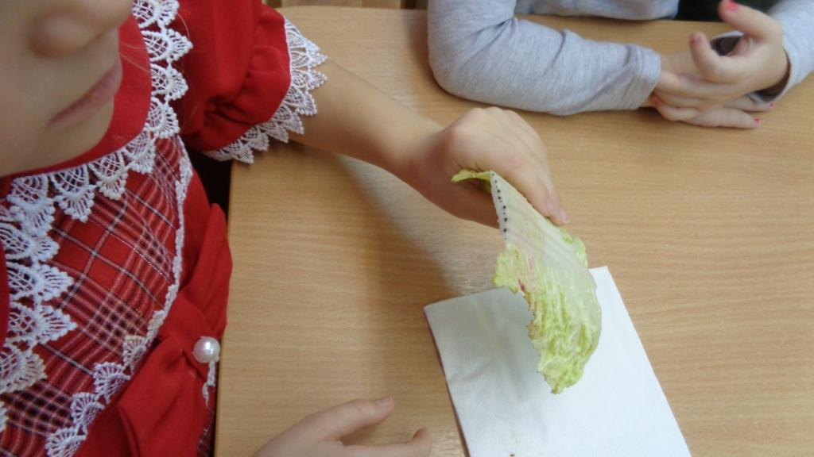
Экспериментирование «Как растения пьют воду?»

Slide 15
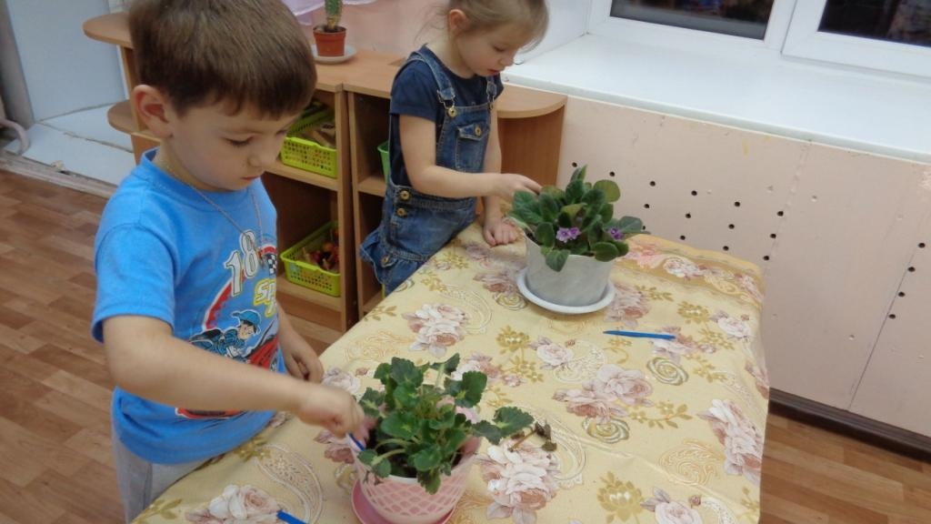
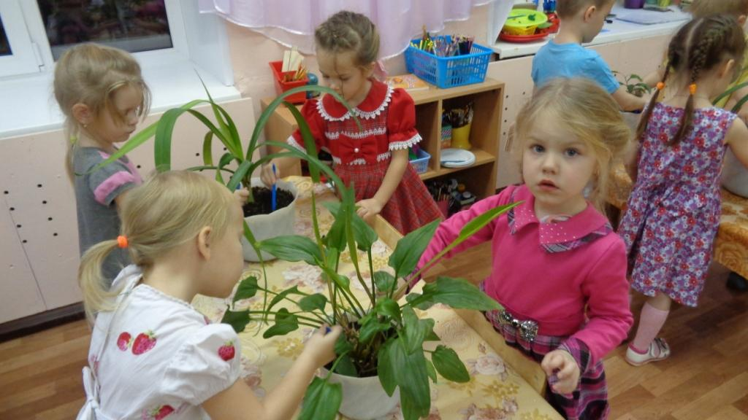
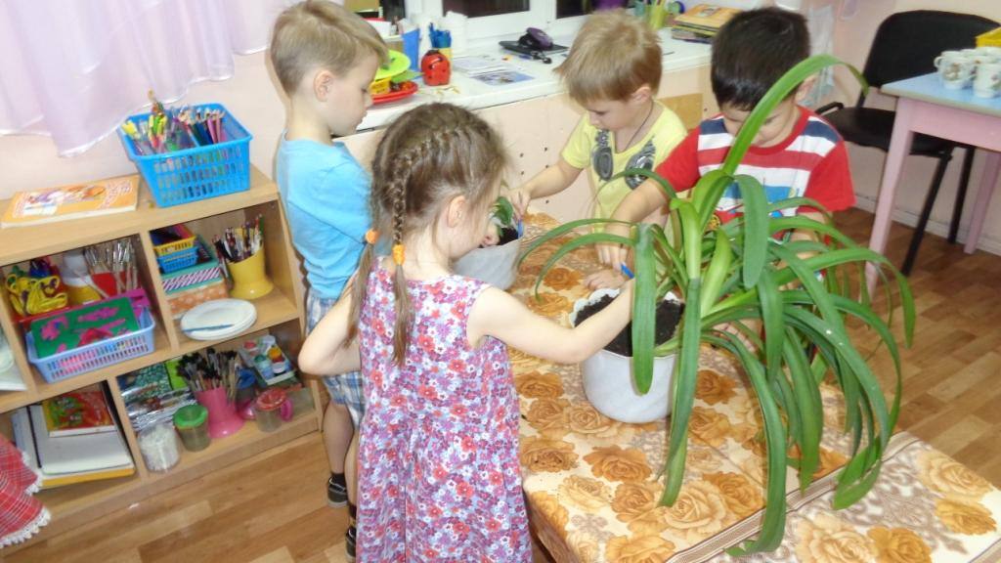
Учимся ухаживать за цветами
учимся рыхлить почву

Slide 16
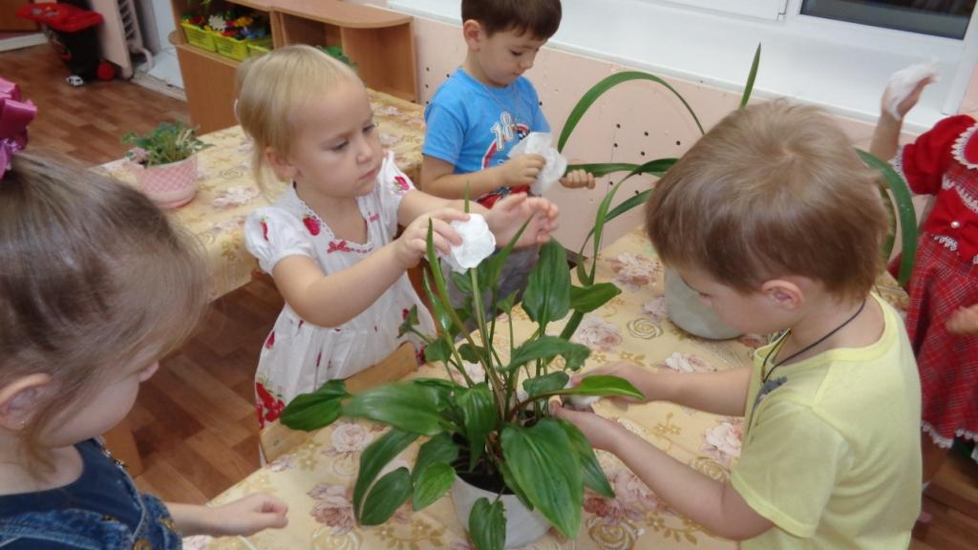
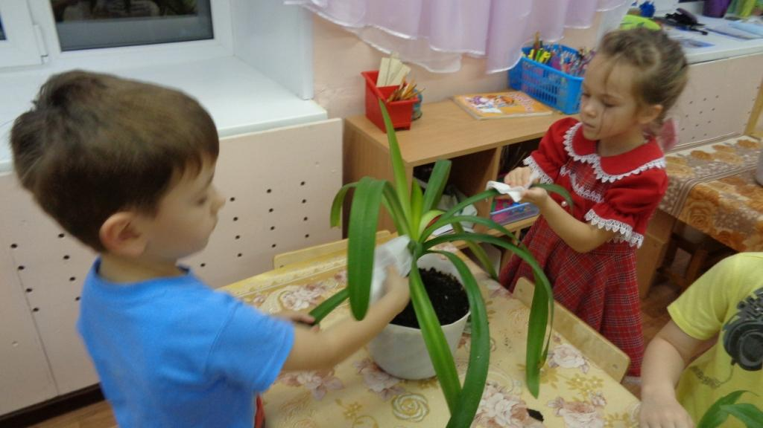
учимся вытирать пыль с листочков

Slide 17
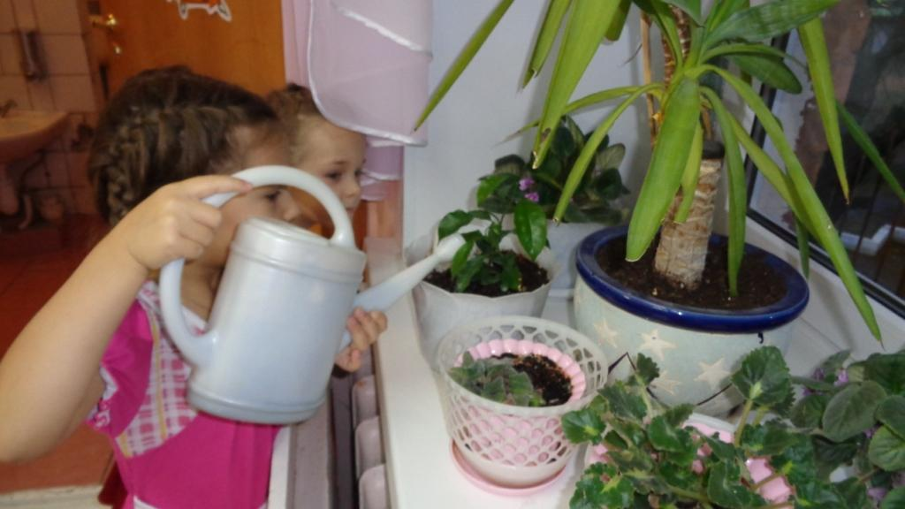
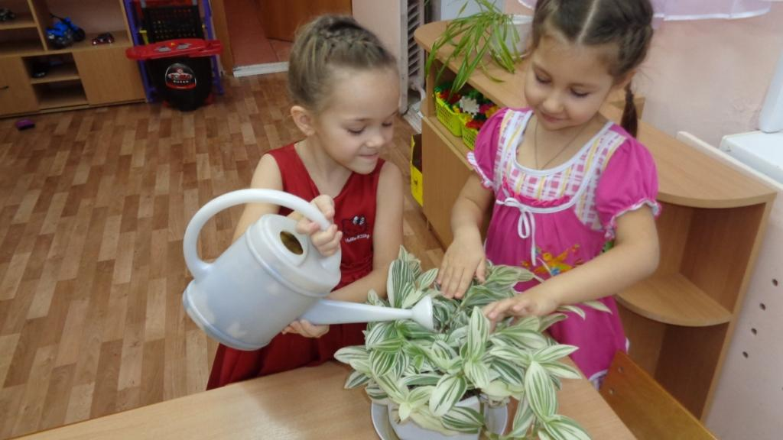
Поливаем цветы

Slide 18
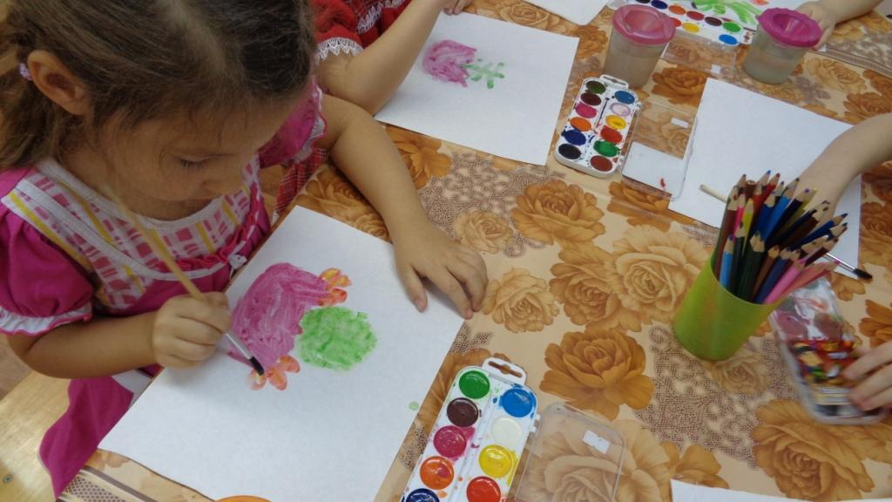
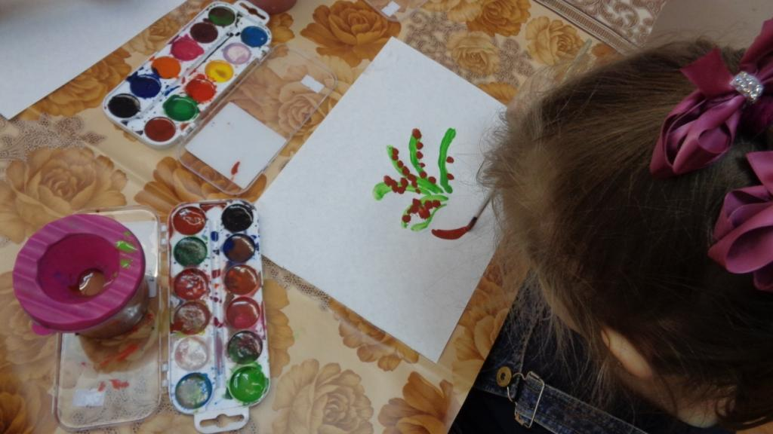

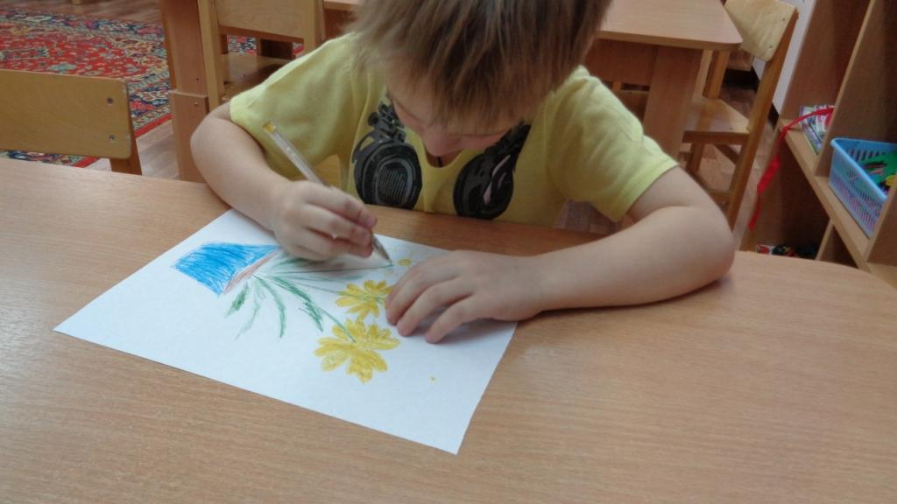
Рисуем цветы
Цветок для мамы

Slide 19
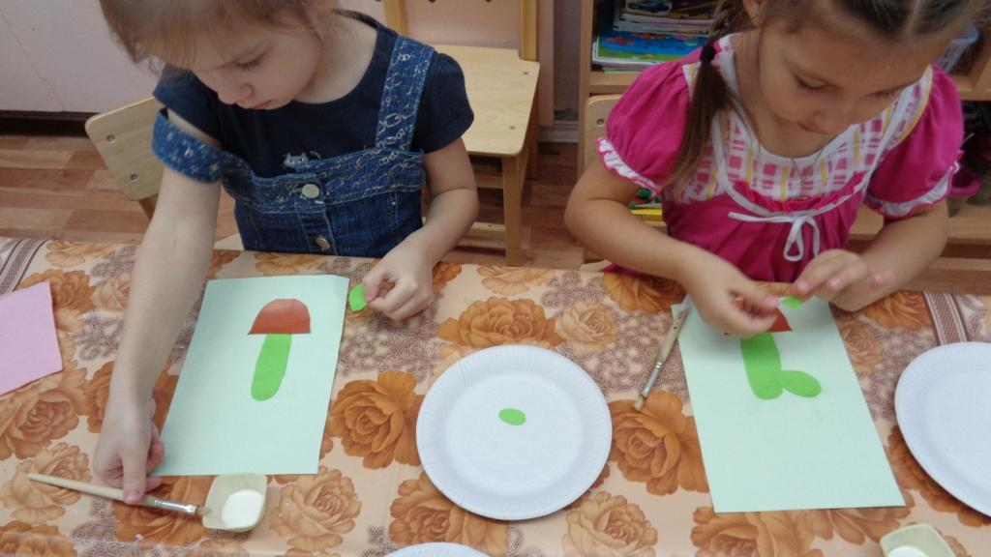
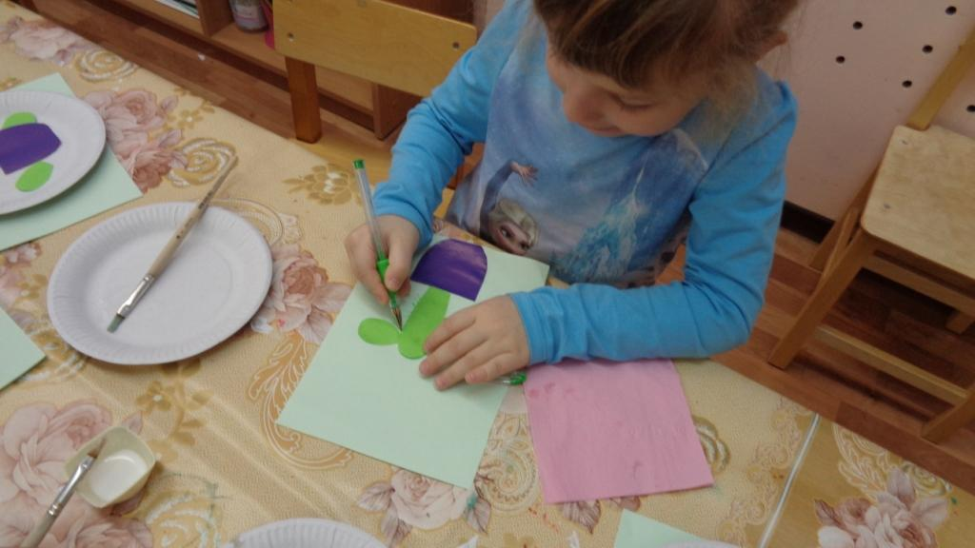
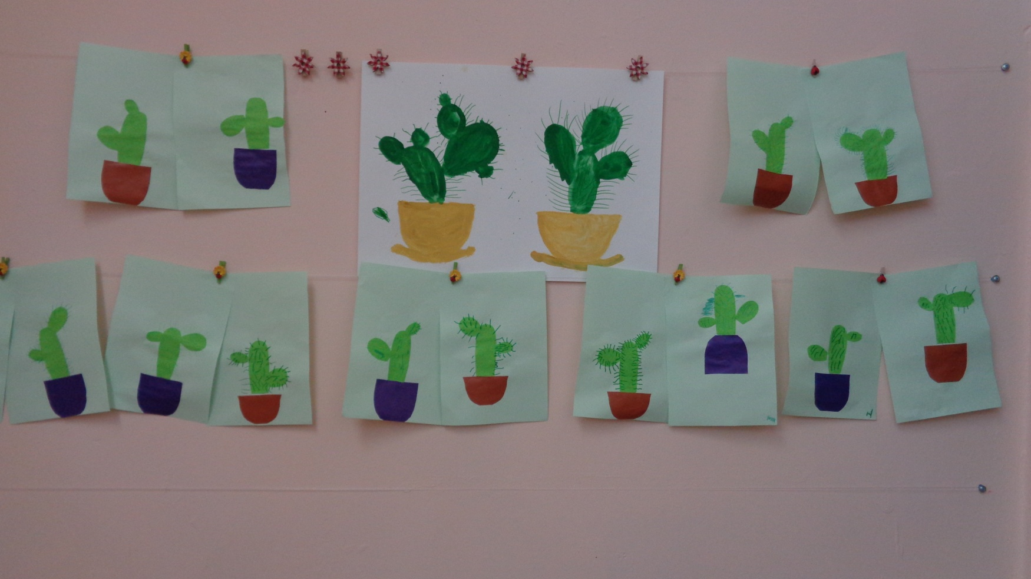
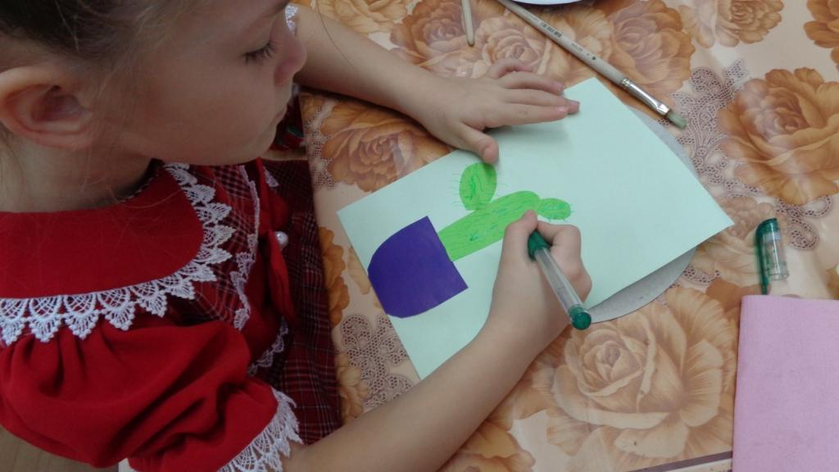
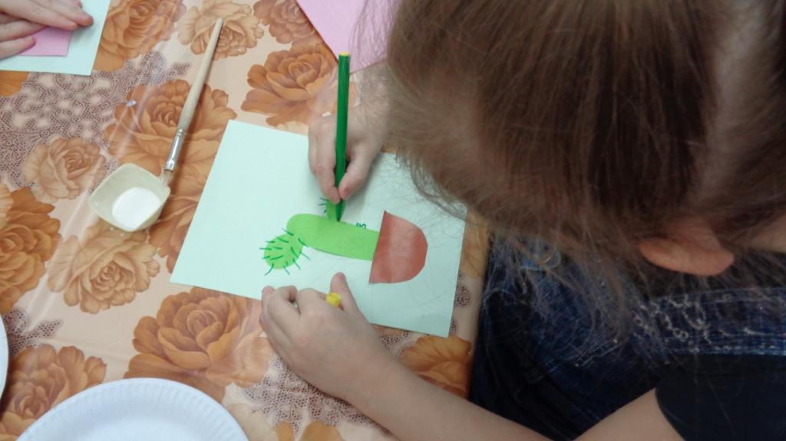
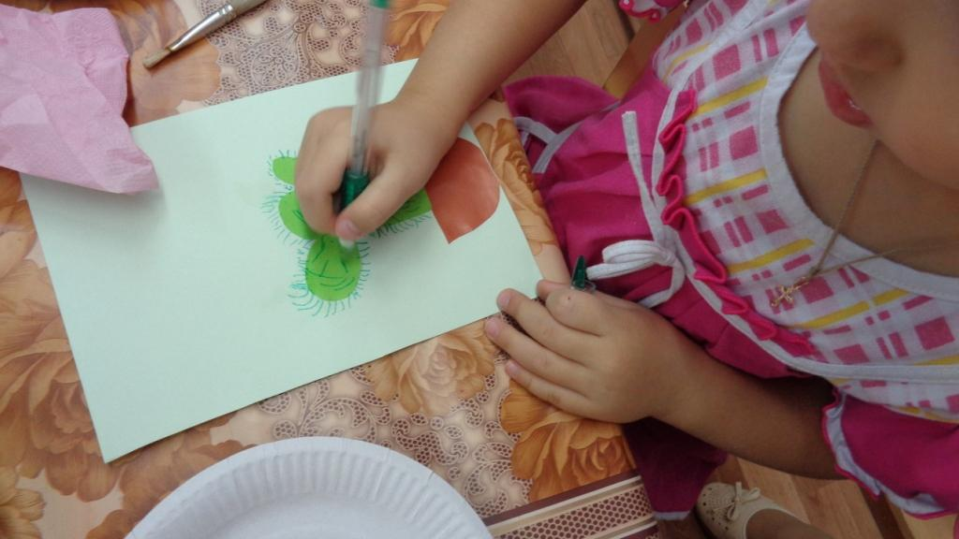
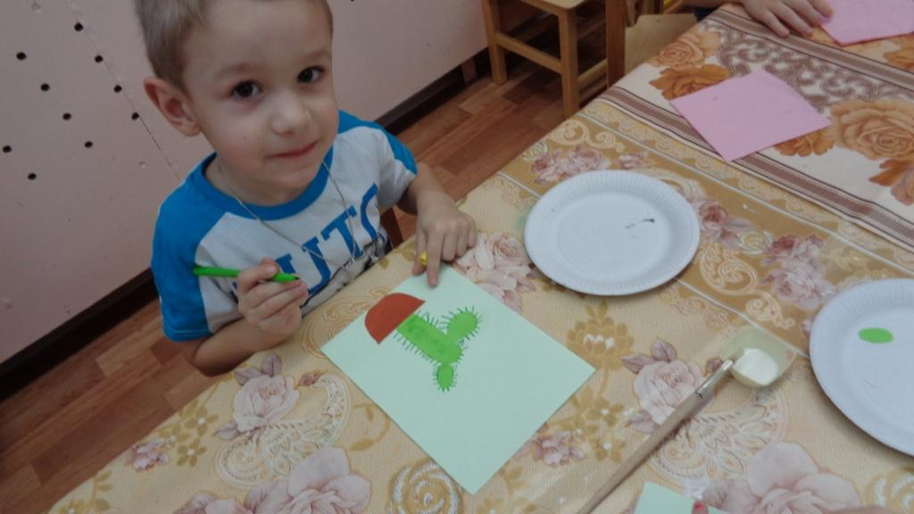
Итоговая работа по теме

Slide 20
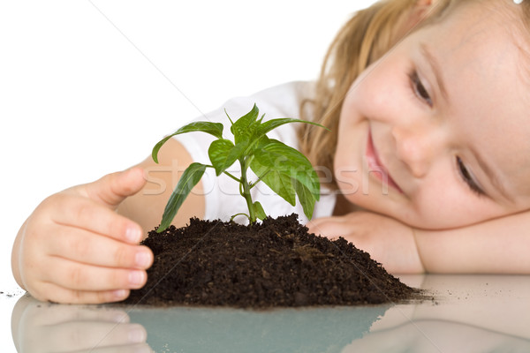
Спасибо за внимание!

